Slide 1

EJECUCIÓN ACUMULADA DE GASTOS PRESUPUESTARIOS
AL MES DE NOVIEMBRE DE 2018
PARTIDA 27:
MINISTERIO DE LA MUJER Y LA EQUIDAD DE GÉNERO
|
UNIDAD TÉCNICA DE APOYO PRESUPUESTARIO
SENADO DE LA REPÚBLICA DE CHILE
Valparaíso, enero 2019

Slide 2
EJECUCIÓN ACUMULADA DE GASTOS A NOVIEMBRE DE 2018
PARTIDA 27 MINISTERIO DE LA MUJER Y EQUIDAD DE GÉNERO
Principales hallazgos
Para el año 2018 la Partida presenta un presupuesto aprobado de $52.845 millones, con un 62% de los recursos destinado a transferencias corrientes, los que al mes de NOVIEMBRE registraron erogaciones del 97,9% sobre el presupuesto vigente y de acuerdo con su gasto histórico.
La ejecución del Ministerio del mes de NOVIEMBRE ascendió a $1.542 millones, es decir, un 2,9% respecto de la ley inicial, gasto inferior al registrado a igual mes del año 2017 (0,5 puntos porcentuales). Por su parte, la ejecución acumulada al décimo mes de 2018 asciende a $48.365 millones, equivalente a un 91,5% del presupuesto inicial que ha sufrido modificaciones relativas a prestaciones de seguridad social por la aplicación de la Ley de Incentivo al Retiro y su respectivo ajuste en el subtítulo 21 “gastos en personal” una disminución en $ 404 millones y un incremento de $84 millones para el pago del servicio de la deuda (deuda flotante).
En cuanto a los programas, el 75% del presupuesto vigente, se concentra en el Servicio Nacional de la Mujer y la Equidad de Género (48%) y Prevención y Atención de la Violencia contra las Mujeres (26%), los que al mes de NOVIEMBRE alcanzaron niveles de ejecución de 93,6% y 97% respectivamente, calculados respecto al presupuesto vigente.
La Subsecretaría de la Mujer y la Equidad de Género es el que presenta el menor avance con un 77%, mientras que el programa Mujer y Trabajo es el que presenta la segunda mayor ejecución con un 94%, después del programa Prevención y Atención de la Violencia contra las Mujeres.

Slide 3
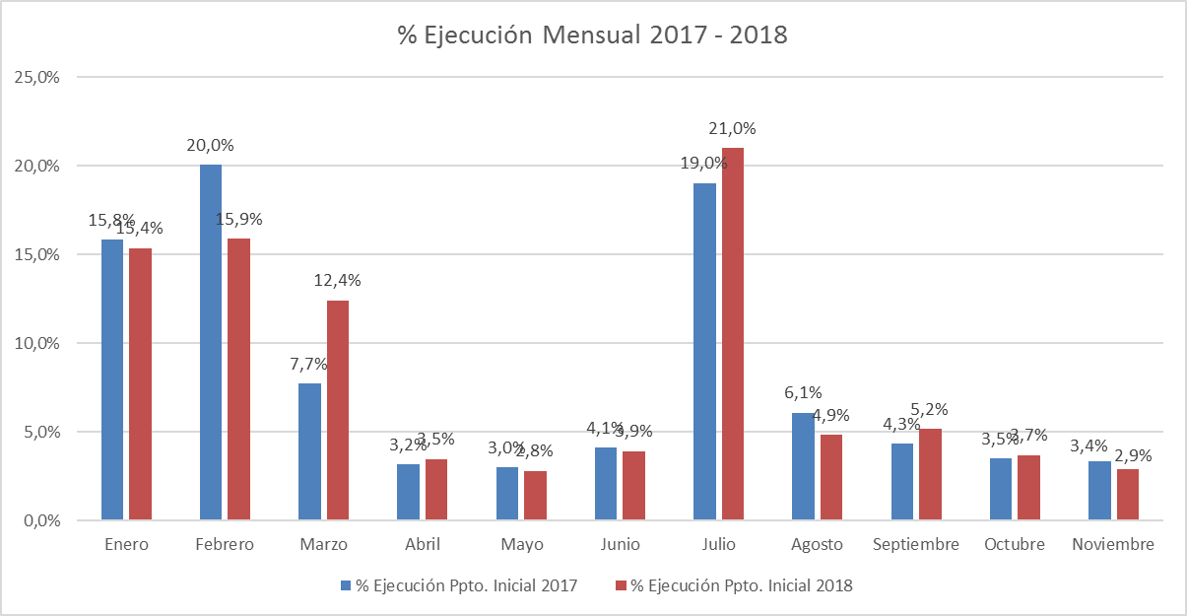
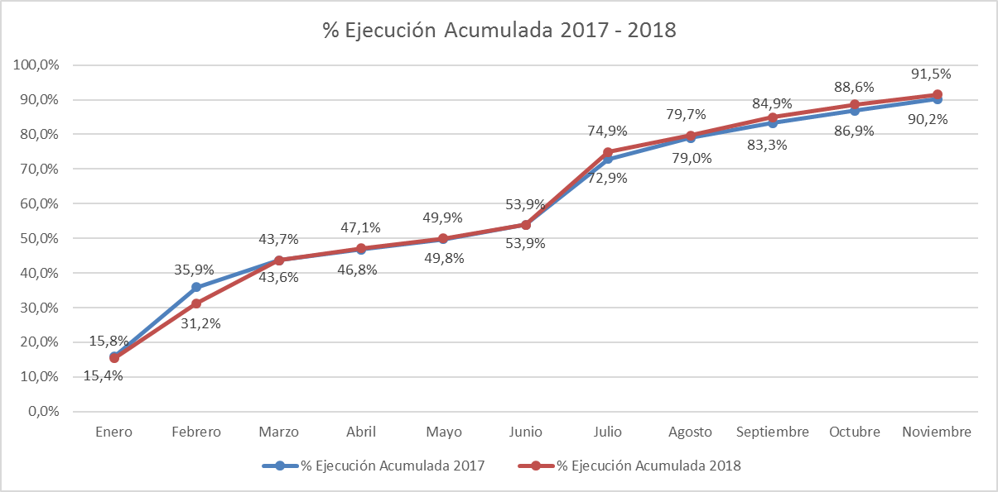
COMPORTAMIENTO DE LA EJECUCIÓN ACUMULADA DE GASTOS A NOVIEMBRE DE 2018
PARTIDA 27 MINISTERIO DE LA MUJER Y EQUIDAD DE GÉNERO

Slide 4
EJECUCIÓN ACUMULADA DE GASTOS A NOVIEMBRE DE 2018
PARTIDA 27 MINISTERIO DE LA MUJER Y EQUIDAD DE GÉNERO
en miles de pesos 2018

Slide 5
EJECUCIÓN ACUMULADA DE GASTOS A NOVIEMBRE DE 2018
PARTIDA 27 RESUMEN POR CAPÍTULOS
en miles de pesos 2018

Slide 6
EJECUCIÓN ACUMULADA DE GASTOS A NOVIEMBRE DE 2018
PARTIDA 27. CAPÍTULO 01. PROGRAMA 01: SUBSECRETARÍA DE LA MUJER Y LA EQUIDAD DE GÉNERO
en miles de pesos 2018

Slide 7
EJECUCIÓN ACUMULADA DE GASTOS A NOVIEMBRE DE 2018
PARTIDA 27. CAPÍTULO 02. PROGRAMA 01: SERVICIO NACIONAL DE LA MUJER Y LA EQUIDAD DE GÉNERO
en miles de pesos 2018

Slide 8
EJECUCIÓN ACUMULADA DE GASTOS A NOVIEMBRE DE 2018
PARTIDA 27. CAPÍTULO 02. PROGRAMA 02: MUJER Y TRABAJO
en miles de pesos 2018

Slide 9
EJECUCIÓN ACUMULADA DE GASTOS A NOVIEMBRE DE 2018
PARTIDA 27. CAPÍTULO 02. PROGRAMA 03: PREVENCION Y ATENCION DE VIOLENCIA CONTRA LAS MUJERES
en miles de pesos 2018

